Slide 1


2023년 지능화 파일럿 프로젝트
논문 서론 및 이론적 배경
Project
FSO 통신의 광축 정렬을 위한 YOLOV5 기반 패턴 검출 프로그램 설계
송동건(2022254005)
2023. 10. 24.

Slide 2




2023년 지능화 파일럿 프로젝트
논문 서론 및 이론적 배경
Contents
연구의 배경
프로젝트의 목적
프로젝트의 기대효과
관련 연구(or 시장 동향)
기존 연구(or 기술)의 한계
연구 추진 방법

Slide 3
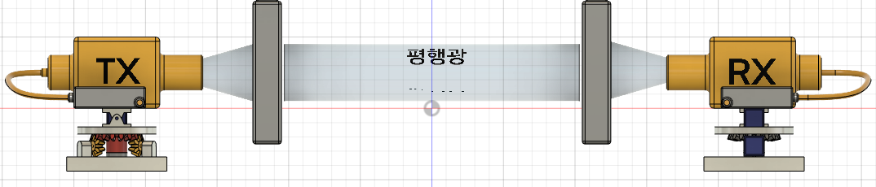
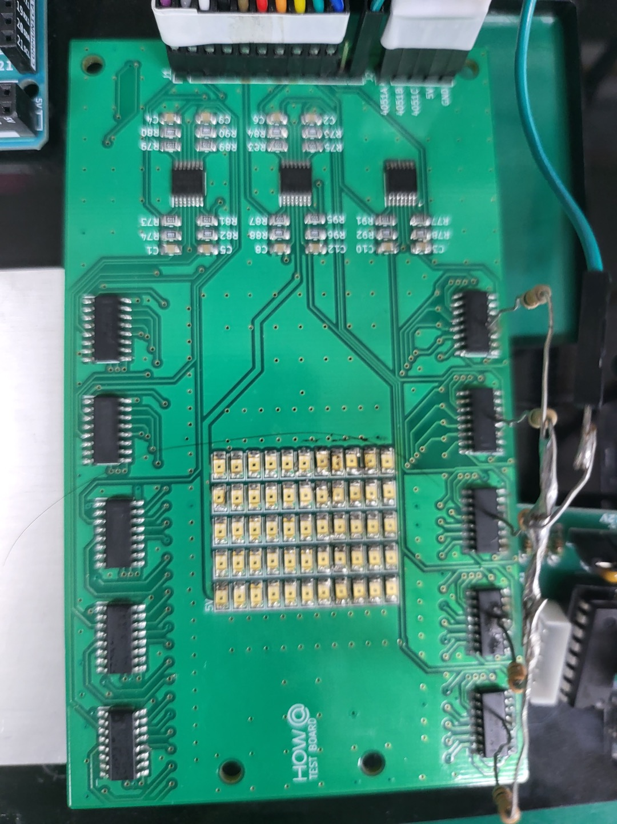
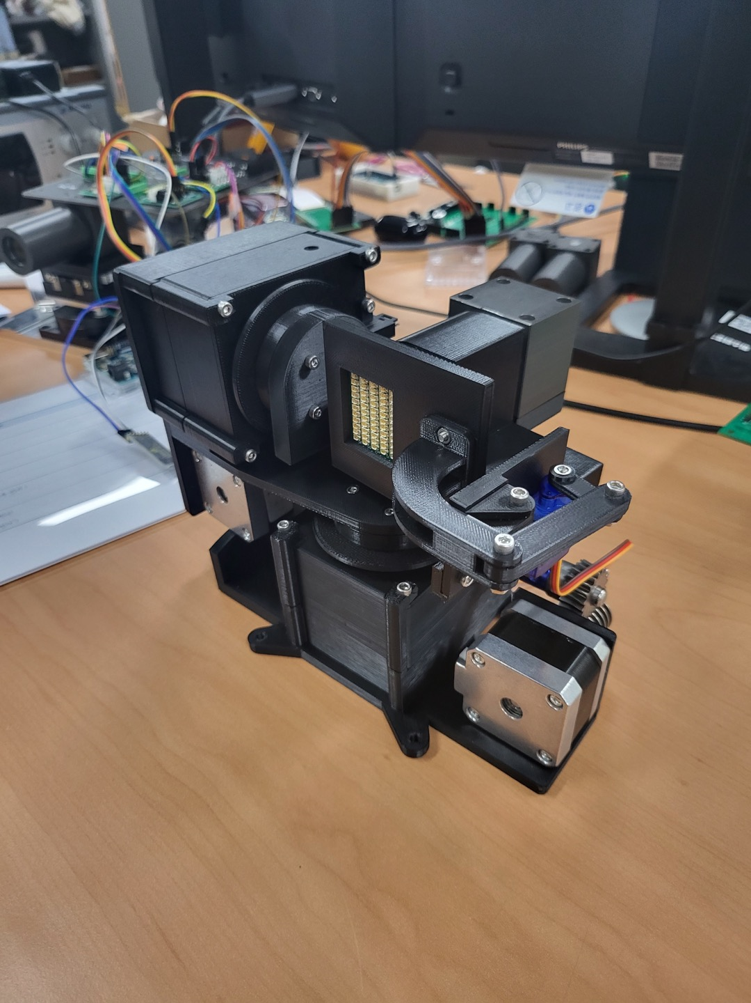
연구의 배경
1.
프로젝트 제목
(한글) 광축 정렬을 위한 딥러닝 기반 객체인식 프로그램 설계
(영문) Optical Axis Alignment using Deep Learning-Based Object Recognition
2.
연구의 배경
자유공간 광통신 (Free-Space Optical Communication) 에서 광축의 정렬은 필수적인 요소이다.
광축 정렬은 감광 센서에 장착된 포토다이오드를 통해 광을 검출하여 정렬 좌표 및 자세 정보를 산출하고 있지만 여러 변수의 영향에 의해 포토다이오드를 통한 위치 산출 성능이 높지 않아 산출 정확도의 개선이 필요하다.
낮은 산출 성능으로 인하여 감광 센서를 통한 광축 정렬의 정확도와 신뢰도가 높지 않은 상태이다.
광무선 통신기기의 개념
감광 센서와 장착 예시
- 1 -

Slide 4
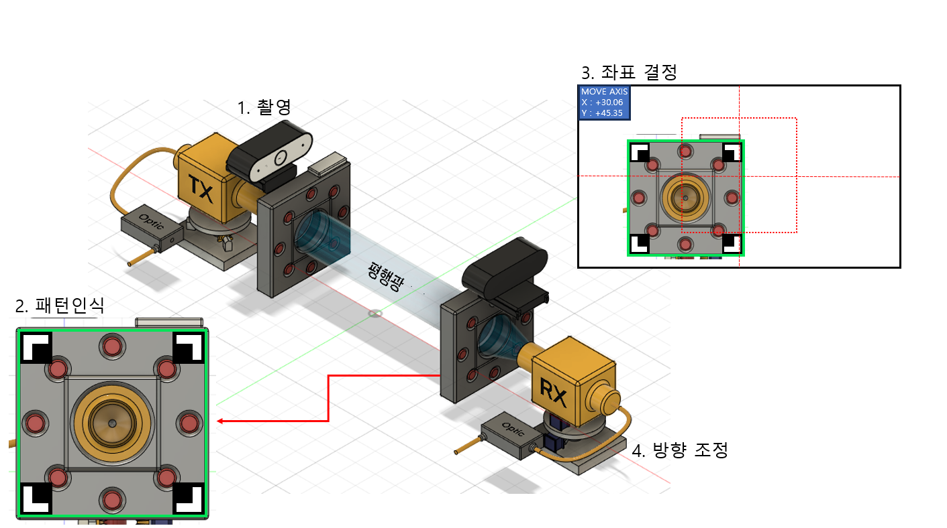
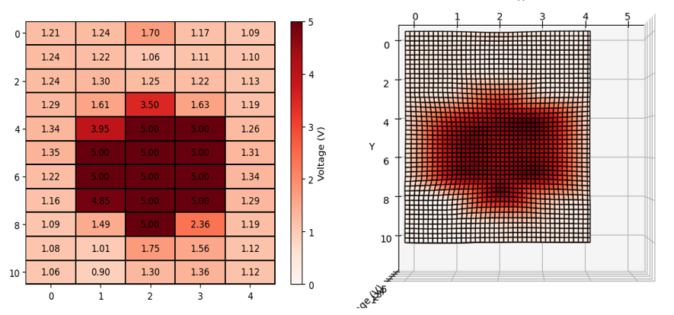
프로젝트의 목적
1.
프로젝트의 목적
딥러닝 기반의 영상처리기법을 기존의 감광센서와 혼합 활용하여 기존의 위치 산출 성능을 개선시킴.
여러 개의 동일 모델 렌즈에 대한 최고 수신감도 위치를 집중적으로 학습시킴으로써 렌즈 생산과정에서 발생하는 미세한 집적도의 차이를 극복할 수 있도록 한다.
기존의 방식으로는 위치 산출 정확도가 낮은 렌즈 중앙 위치 추적의 정확도 및 정밀도를 높이고 렌즈 집적도 차이로 인한 오류를 개선한다.
정확한 위치좌표를 습득할 수 있는 실제 개발중인 FSO 통신기기를 활용한 테스트 베드 실험데이터를 학습 데이터로 활용함으로써 신뢰성이 높은 학습 데이터를 사용한다.
프로젝트 실험 설계 예시
동일한 모델의 렌즈 3개의 최고 수신 감도 위치
기존 센서 데이터 값 예시
- 2 -

Slide 5
프로젝트의 기대효과
1.
프로젝트의 기대효과
딥러닝 기술을 활용하여 FSO 통신기기의 광축정렬 정확도 및 정밀도를 기존보다 향상 시킴
자동 광축 정렬 기술에 적용하여 장비 이용자의 초기 정렬 및 재정렬 효율 증가 및 장비에 대한 효율성 증대에 기여
딥러닝 기술의 접목으로 여러가지 변수에 대응하여 정렬 과정을 서포팅 할 것이라 기대
여러 장비들 (포토 다이오드 감광센서, IMU 자세센서, RF 통신기기, 프리즘 등)을 장비에 설치하여 좌표정보를 제공하는 기존의 방식에 비해 카메라와 포토 다이오드만으로 위치 검출이 가능해짐으로 비용 절감 및 관리의 단순화, 장치 소형화에 기여
- 3 -

Slide 6
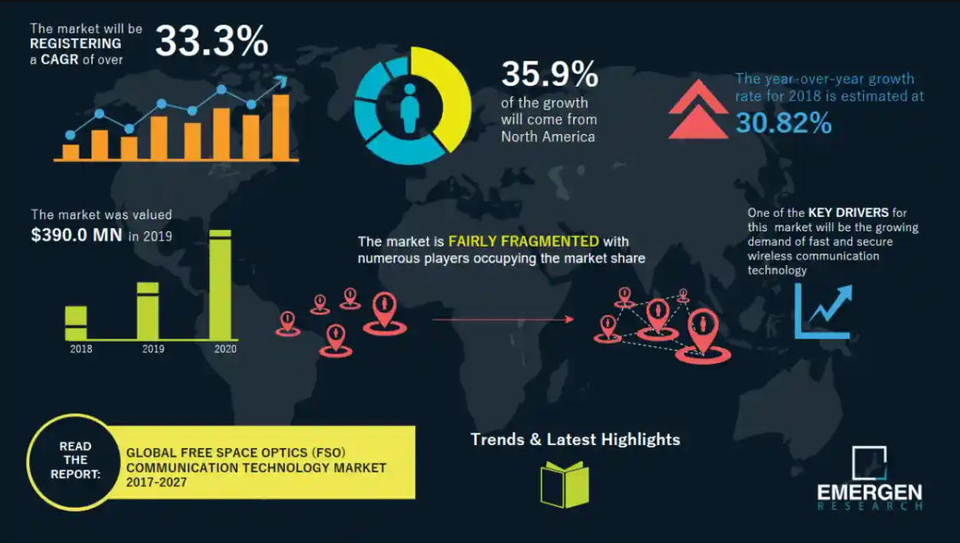
관련 연구(or 시장 동향)
1.
시장 동향
현재 세계 통신 시장은 디지털화된 정보를 전달하고 활용하는 스마트기기 확산과 영상, 방송, 가상/증강 현실 증 데이터 콘텐츠의 진화로 인하여 고품질 비디오 전송, 실시간 스트리밍, 클라우드 서비스, 소셜 미디어 등 대용량 데이터 서비스가 급격히 증가함에 따라 통신 트래픽이 폭증하고 있다. (2017 : 1.5ZB, 2022 : 4.8ZB)
FSO 기술은 큰 대역폭, 높은 데이터 전송률, 및 손쉬운 배치를 포함하는 고유한 기능으로 인해 최근 몇 년 동안 많은 관심을 받고 있으며, 위성통신, 해양통신, 광 검출 및 거리측정(LiDAR), 무선 셀룰러 네트워크 등 많은 응용분야에서 광범위하게 보고 되었다.
세계 FSO 기술 시장 (2017-2027)
2.
관련 연구
ETRI (2013)는 무선 광통신 장치 및 이의 양방향 무선 광통신 방법에 대한 연구를 진행
ETRI (2020)는 무선 광통신 장치의 플랫폼 및 솔루션에 대한 연구를 진행
Yugeng Chen 외 (2021)는 딥러닝을 이용하여 펄스 신호에 대한 등화기를 제안하여 대기 채널의 비선형성을 효과적으로 보상할 수 있는 방법을 제안
Yun-Wei Li 외(2021)는 딥러닝을 이용하여 수신 신호에 대한 등화기를 제안하여 신호의 비선형성을 최소화하는 방법을 제안
Mohammad Ali Amirabadi 외(2020)는 딥러닝을 이용하여 수신 신호와 전송된 심볼 스트림의 매핑 함수를 검출하여 QOS를 개선하는 방법을 제안
- 4 -

Slide 7
기존 연구(or 기술)의 한계
1.
기존 연구의 한계
FSO 관련 기존 선행연구는 주로 신호값의 분석 및 보정을 통해 안정적인 데이터를 수신하는 것에 기반을 두고 있다.
FSO 통신의 통신 신호 안정화를 위해 딥러닝 기술을 적용한 연구가 있지만 정렬에 대한 부분에서 여러 환경적인 변수에 따른 오류가 발생할 수 있음을 명시하고 있다.
2.
기존 기술의 한계
기존 정렬 기술은 센서 데이터를 통해 얻은 정보를 기반으로 Rule base의 정해진 규칙에 의한 위치 산출만을 수행함으로 다양한 변수가 발생할 수 있는 FSO 통신 기술에서는 한계가 있다.
안정적인 신호 형성에 및 센서를 활용한 정렬 기술에 대한 연구는 진행되고 있지만 딥러닝을 이용한 영상분석 기술 적용은 아직 초기단계이다.
- 5 -

Slide 8
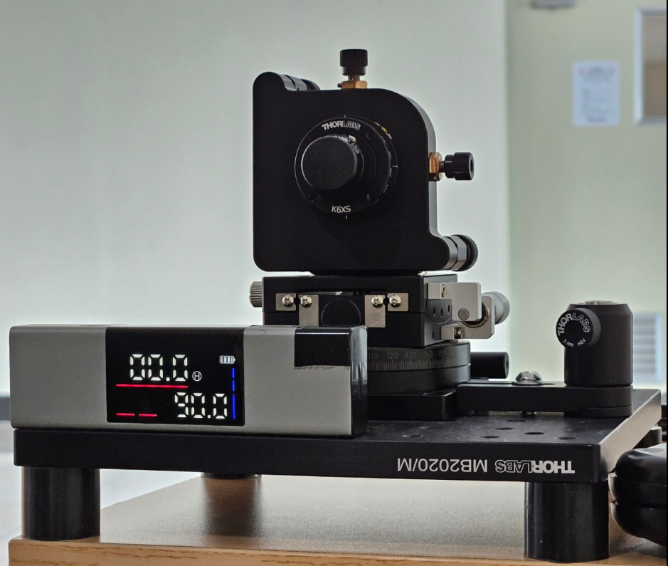
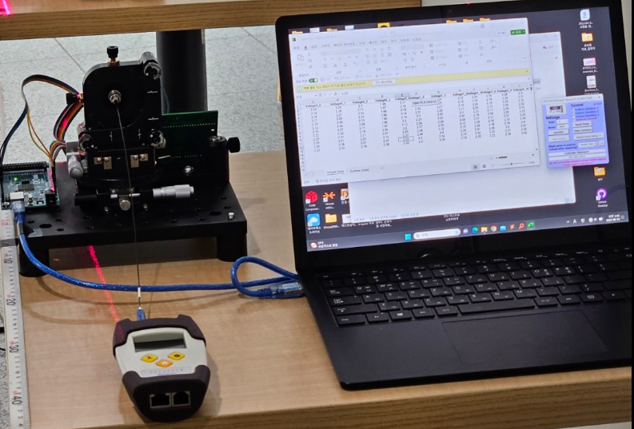
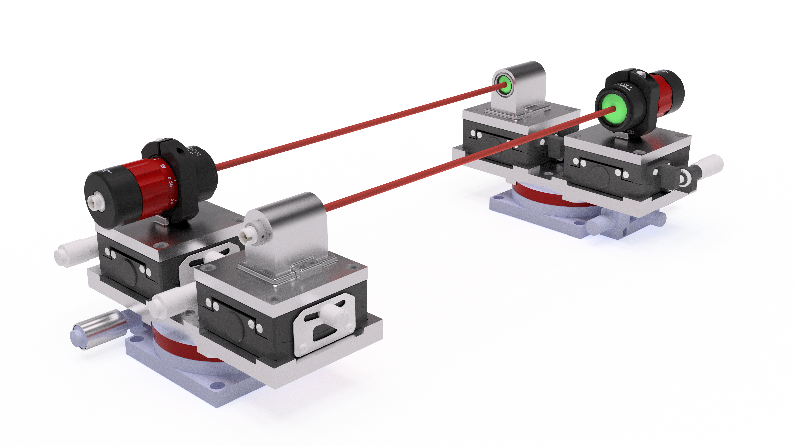
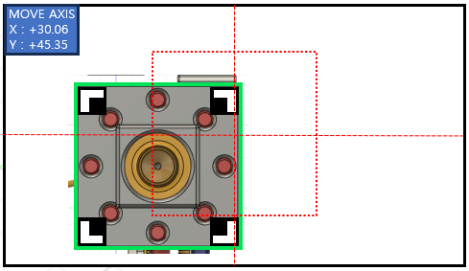
연구 추진 방법
1.
연구 방법론
실제 실험 데이터 및 이미지를 분석하여 학습 데이터 선별
부족한 데이터의 보충 및 정확도 향상을 위해 데이터 증량 기법 사용
YOLOv5, 딥러닝 기반의 학습 수행
결과 성능 비교
2.
실험 설계(or 서비스 구성)
실제 FSO 통신기기 테스트 베드에서 실험한 데이터를 사용
- 여러 개의 동일모델 렌즈별 위치좌표, 최고수신감도 데이터를 추출
데이터 증량 기법 사용
- 화소적, 기하학적 변형으로 학습 데이터 증량
1차 러프 정렬을 위해 위치를 잡아줄 패턴에 대한 라벨링 수행
라벨링 한 데이터에서 train, valid 비율 7 대 3으로 분류
영상데이터, 학습 옵션 등 변경하여 모델을 만들고 각 결과 모델에 대한 성능 비교
YOLOv5
- 6 -

Slide 9
2023년 지능화 파일럿 프로젝트
논문 서론 및 이론적 배경
감사합니다

